Slide 1
הנתונים הכלכליים העיקריים ברקע החלטת הוועדה המוניטרית על הריבית 09.01.2020

Slide 2
הסביבה המוניטרית-פיננסית

Slide 3
האינפלציה נותרה מתחת לגבול התחתון של היעד
מקור: הלמ"ס ועיבודי בנק ישראל

Slide 4
האינפלציה בניכוי אנרגיה ופירות וירקות ממשיכה לרדת
מקור: הלמ"ס ועיבודי בנק ישראל

Slide 5
אינפלציית הסחירים מוסיפה להיות שלילית ואינפלציית הבלתי סחירים נותרה נמוכה
מקור: בנק ישראל

Slide 6
הציפיות לשנה מצויות בקרבת הגבול התחתון של היעד
** עד 02.09.2019 הסדרות משקפות את הממוצע הנע של השבועיים האחרונים, מאז ואילך הן משקפו את הנתונים היומיים.
מקור: בנק ישראל

Slide 7
עליה קלה בציפיות לטווחים הבינוניים
מקור: בנק ישראל

Slide 8
יציבות בשער החליפין האפקטיבי
מקור: בנק ישראל

Slide 9
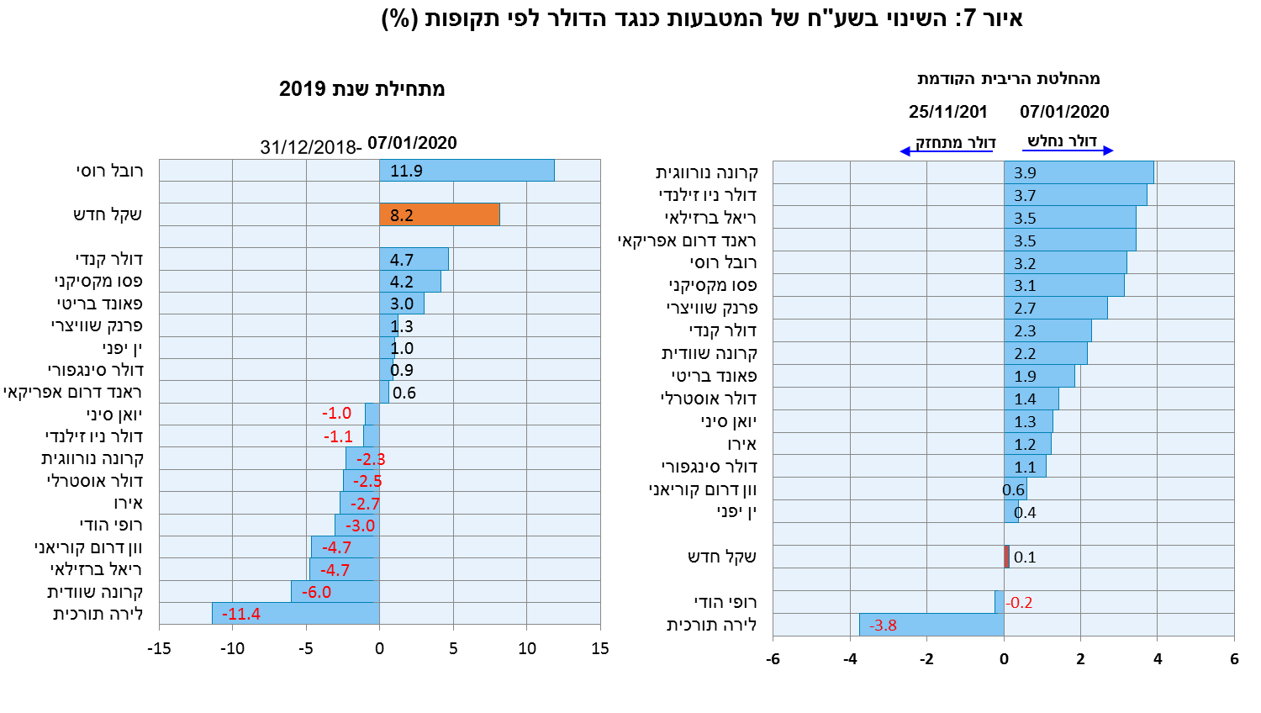
מאז ההחלטה הקודמת השקל נחלש מול רוב המטבעות בעולם
מקור: בלומברג

Slide 10
המשך ירידה בתשואות הארוכות בישראל למרות עלייה בתשואות בחו"ל
מקור: בלומברג ועיבודי בנק ישראל

Slide 11
מגמה מעורבת במרווחי אג"ח החברות
מקור: עיבודי בנק ישראל

Slide 12
נמשכת עלייה מתונה במחירי הדירות
מקור: הלמ"ס

Slide 13
נמשכת מגמת עלייה בהיקף המשכנתאות וירידה בריבית המשכנתאות
מקור: בנק ישראל

Slide 14
תמונת הפעילות הריאלית

Slide 15
על פי תחזית חטיבת המחקר צפויה האטה מסוימת בצמיחה ב-2020
מקור: הלמ"ס

Slide 16
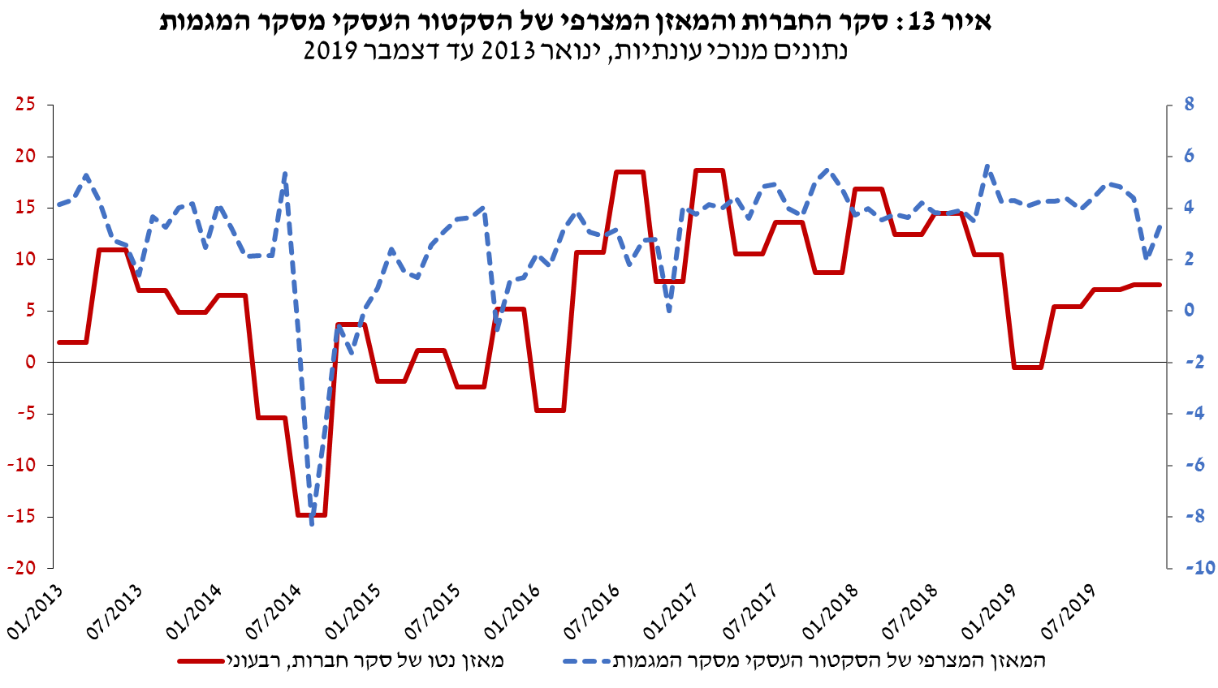
האינדיקטורים לפעילות מצביעים על המשך צמיחה נאה ברבעון הרביעי
מקור: עיבודי בנק ישראל

Slide 17
האינדיקטורים לפעילות מצביעים על המשך צמיחה נאה ברבעון הרביעי
מקור: בנק ישראל

Slide 18
היצוא צומח בהובלת יצוא השירותים, קיפאון ביצוא הסחורות
מקור: הלמ"ס ועיבודי בנק ישראל

Slide 19
עלייה מתונה במגבלת הרווחיות של החברות המייצאות
מקור: עיבודי בנק ישראל

Slide 20
שוק העבודה נותר הדוק
מקור: הלמ"ס

Slide 21
נמשכת מגמת ירידה מתונה בשיעור המשרות הפנויות
מקור: עיבודי בנק ישראל

Slide 22
נמשכת עליית השכר בהובלת המגזר העסקי, אם כי בקצב נמוך מזה שהיה בתחילת השנה
מקור: הלמ"ס

Slide 23
הכלכלה העולמית

Slide 24
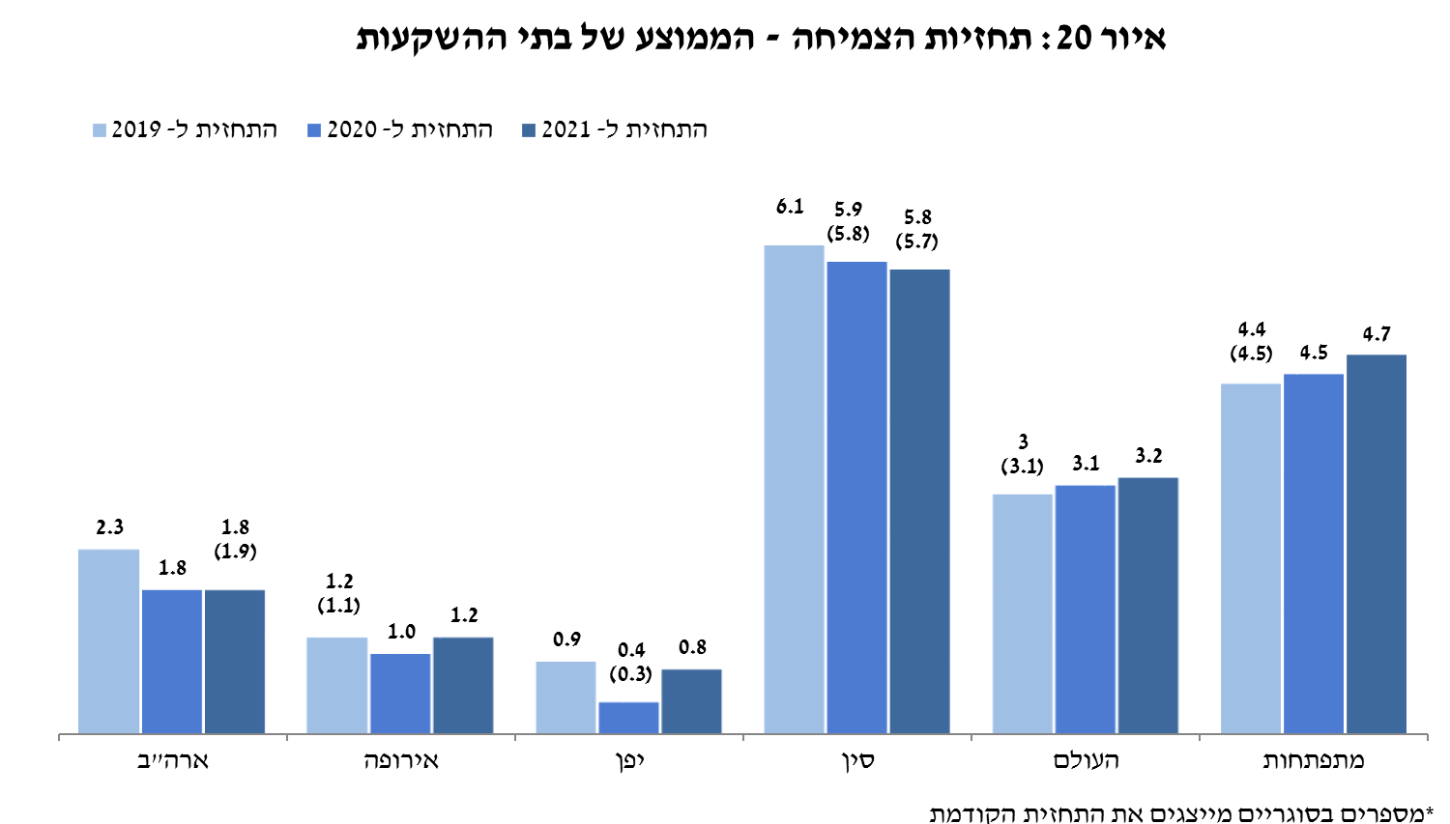
תחזיות בתי ההשקעות לצמיחה העולמית נותרו יציבות, לאחר תקופה ארוכה של עדכונים כלפי מטה
מקור: בלומברג

Slide 25
נמשך הצמצום בהיקף הסחר העולמי
מקור: CPB

Slide 26
מדדי מנהלי הרכש מצביעים על התרחבות
מקור: בלומברג

Slide 27
האינפלציה באירופה ויפן עדיין נמוכה באופן משמעותי מהיעד
* ארה"ב - Core PCE
מקור: בלומברג

Slide 28
עלייה במחירי הנפט על רקע צמצום בהיצע והצפי לעליית ביקושים
החלטת הריבית האחרונה
מקור: בלומברג

Slide 29
מסתמן שתהליך העמקת ההרחבה המוניטרית על ידי הבנקים המרכזיים העיקריים הגיע למיצוי
מקור: בלומברג והלמ"ס

Slide 30
נמשכות העליות במדדי המניות בעולם
מקור: בלומברג

